Slide 1
第五章 时序逻辑电路
组合逻辑电路：任何时刻产生的稳定输出信号都仅与该时刻电路的输入信号相关。如译码器、全加器、数据选择器。
时序逻辑电路：任何时刻产生的稳定输出信号不仅与电路该时刻的输入信号有关，而且与电路过去的输入信号有关。如触发器、计数器、移位寄存器。

Slide 2
一、概述（5.1）
二、计数器（5.4、5.6）
三、寄存器（5.3）
四、一般时序电路（5.2、5.5）

Slide 3
一、概述
时序逻辑电路的基本概念：
输出状态与状态变化是时序的主要因素
n个触发器输出所组成的n位二进制码可以代表2^{n}个状态
有效状态个数M和n满足：M ≤ 2^{n}
根据电路工作方式分类：
同步时序电路：各个触发器的时钟脉冲接在一起，电路中有一个统一的时钟脉冲，电路状态的改变是所有触发器同步进行的。
异步时序电路：电路中没有统一的时钟脉冲来控制电路状态的变化，电路中各个触发器的翻转有先有后，是异步进行的。

Slide 4
时序逻辑电路的表示方法
1）逻辑函数表达式
输出表达式
反映输出与输入和状态之间的关系
驱动表达式
反映触发函数与电路输入和状态之间的关系
次态表达式
反映次态与触发函数和现态之间的关系

Slide 5
2）状态表
反映输出、次态和输入、现态之间关系的表格
3）状态图
反映状态转移规律及相应输入/输出取值关系的有向图
4）时序图
用波形图的形式来表示输入、输出和状态等的取值在各时刻的对应关系

Slide 6
常用的时序逻辑电路
时序逻辑电路的分析：已知电路，分析逻辑功能（表达式；状态转换图、状态转换表、时序图）
时序逻辑电路的设计：按某种时序逻辑要求设计出简单可行的电路并检验
一、计数器
二、寄存器
三、序列信号发生器

Slide 7
二、计数器
最典型、应用最广泛的时序电路
分类：按触发器翻转分同步、异步
按计数长度分二进制、十进制
按计数顺序分加、减、可逆
按计数码分各种编码计数器、移位计数器
计数长度——计数器能够记忆输入脉冲的数目，即电路的有效状态数 N
3 位二进制计数器：N=2³=8
n 位二进制计数器：N=2^{n}

Slide 8
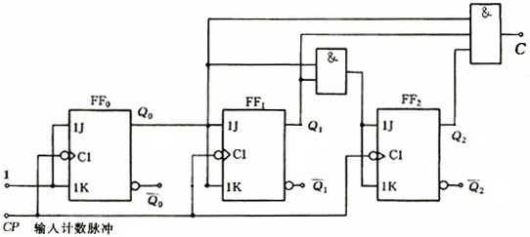
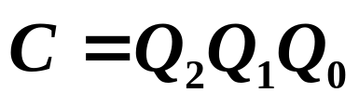
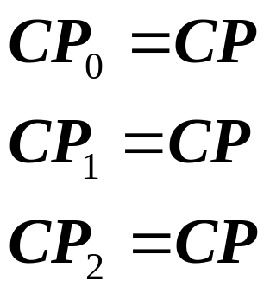
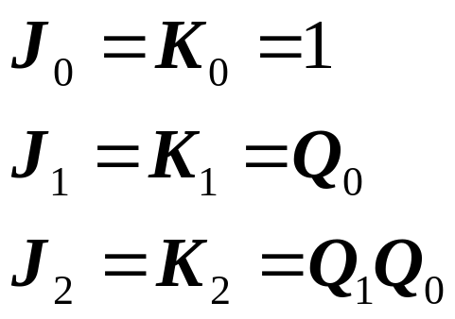
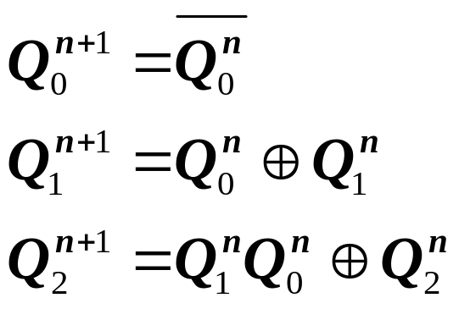
1、二进制计数器
记数长度N=2^{n}，涉及编码方式和计数顺序

Slide 9
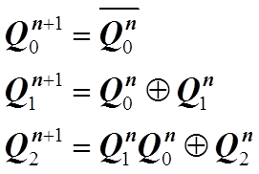
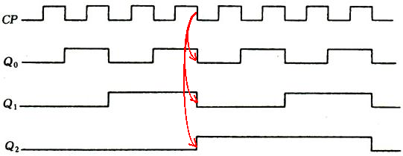
状态表、时序图
CP | Q₂ Q₁ Q₀ | C
0 | 0 0 0 | 0
CP | Q₂ Q₁ Q₀ | C
0 | 0 0 0 | 0
1 | 0 0 1 | 0
2 | 0 1 0 | 0
3 | 0 1 1 | 0
4 | 1 0 0 | 0
5 | 1 0 1 | 0
6 | 1 1 0 | 0
7 | 1 1 1 | 1
8 | 0 0 0 | 0

Slide 10
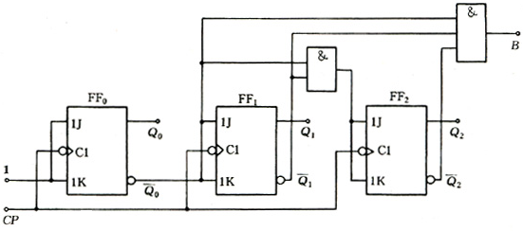

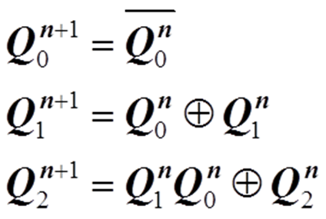
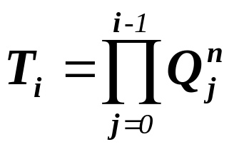
状态图
Q₂Q₁Q₀ /B
Q^{n}₂ Q^{n}₁ Q^{n}₀ /B
000^{/1}>111^{/0}>110^{/0}>101
^{/0} ^{/0}
001<^{/0}010<^{/0}011<^{/0}100
n位二进制同步计数器：TFF、

Slide 11
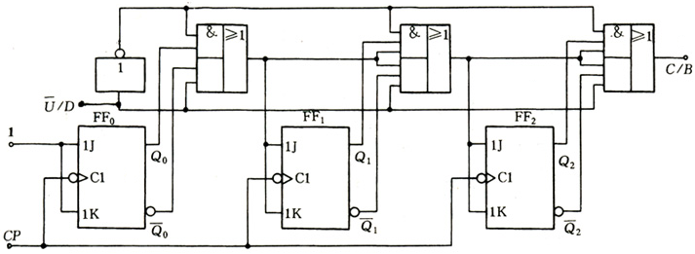
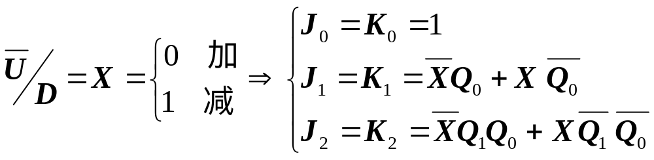
加减控制的3位二进制同步可逆计数器
驱动方程：

Slide 12
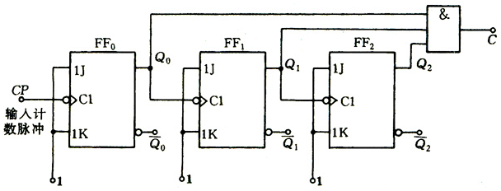
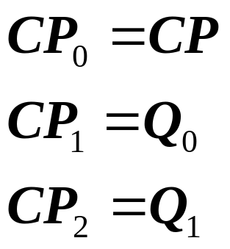
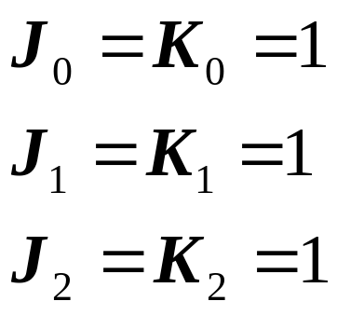
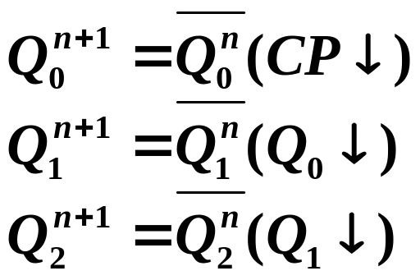

Slide 13
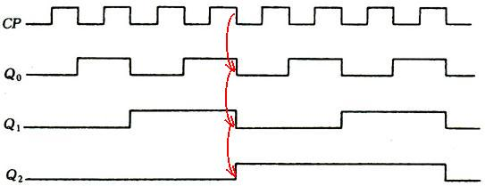
状态表、时序图、状态图
CP | Q₂ Q₁ Q₀ | C
0 | 0 0 0 | 0
1 | 0 0 1 | 0
2 | 0 1 0 | 0
3 | 0 1 1 | 0
4 | 1 0 0 | 0
5 | 1 0 1 | 0
6 | 1 1 0 | 0
7 | 1 1 1 | 1
8 | 0 0 0 | 0
Q^{n}₂ Q^{n}₁ Q^{n}₀ /C
000^{/0}>001^{/0}>010^{/0}>011
^{/1} ^{/0}
111<^{/0}110<^{/0}101<^{/0}100

Slide 14
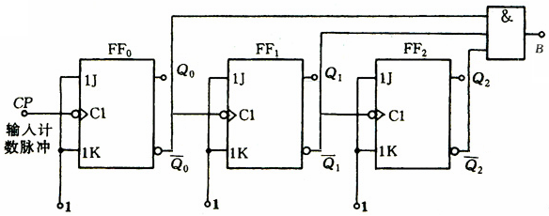
Q^{n}₂ Q^{n}₁ Q^{n}₀ /B
000^{/1}>111^{/0}>110^{/0}>101
^{/0} ^{/0}
001<^{/0}010<^{/0}011<^{/0}100
n位二进制异步计数器：T’FF、CP_{i} = Q_{i-1}

Slide 15
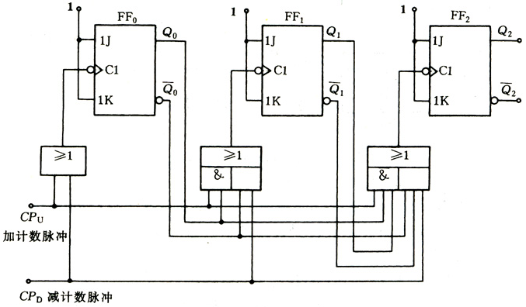
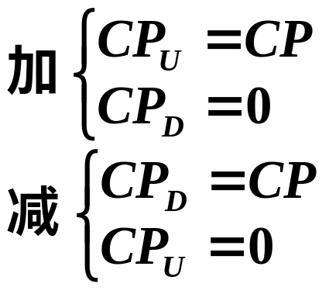
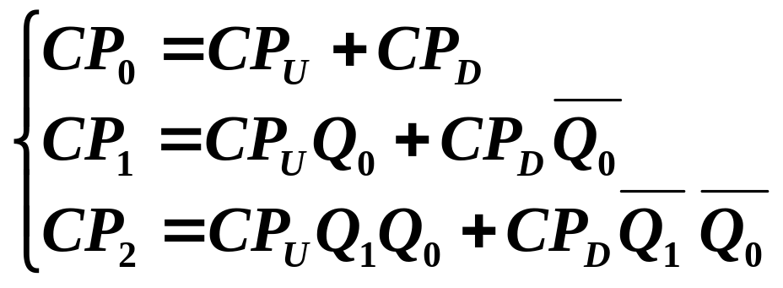
双时钟控制的3位二进制同步可逆计数器

Slide 16
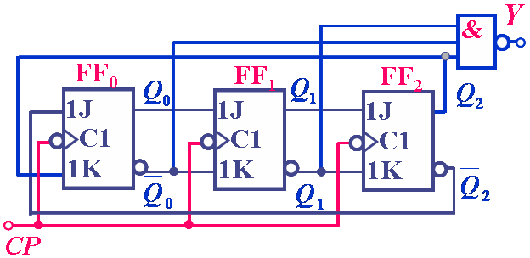
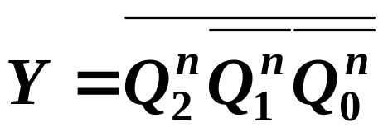
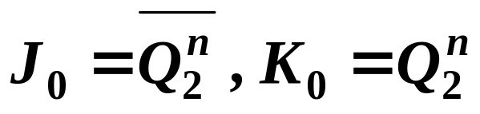
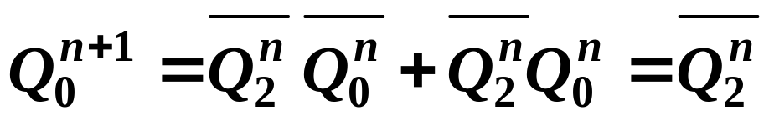
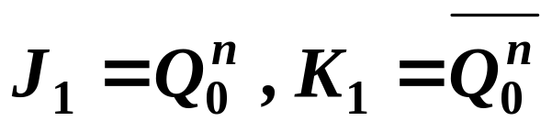
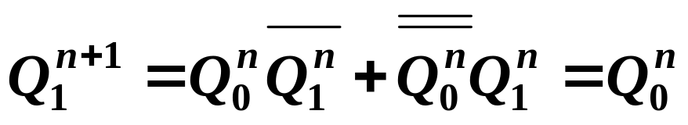
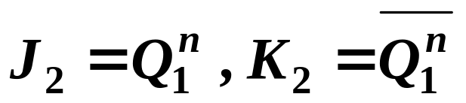
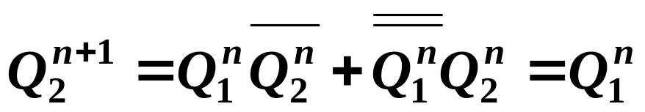
2、N进制计数器（记数长度N≠2^{n} ）

Slide 17
CP | Q₂ Q₁ Q₀ | Y
0
1
2
3
4
5
0
1
/1
/1
/1
/1
/1
0 0 0
1
000
001
011
111
110
100
0 0 1
1
/0
0 1 1
1
1 1 1
1
有效状态和有效循环
1 1 0
1
1 0 0
0
/1
010
101
0 1 0
1
/1
1 0 1
1
无效状态和无效循环

Slide 18
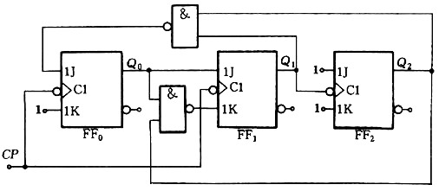
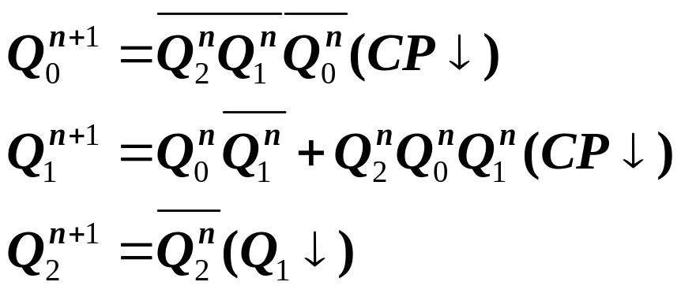
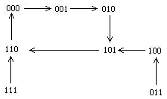
Q^{n}₂ Q^{n}₁ Q^{n}₀

Slide 19
3. 利用集成计数器构成N进制计数器
（1）集成计数器简介
V_{CC} CC Q₀ Q₁ Q₂ Q₃ T LD
16 15 14 13 12 11 10 9
74161
1 2 3 4 5 6 7 8
CR CP D₀ D₁ D₂ D₃ P 地

Slide 20
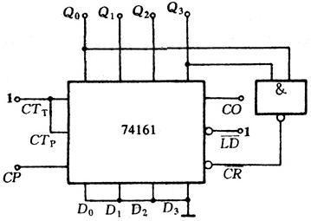
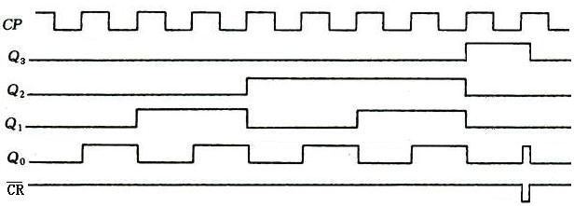
（2）利用反馈逻辑设计N进制计数器
置零法（复位法）
置数法（置位法）
例：

Slide 21
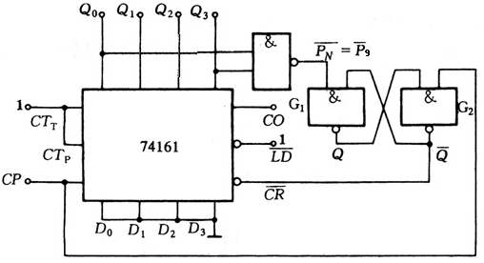
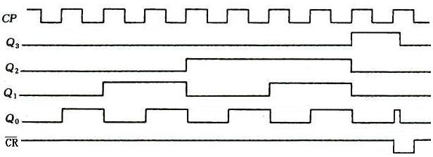
改进

Slide 22
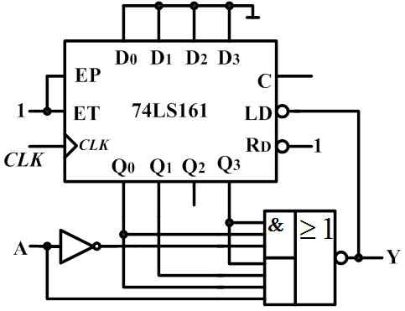
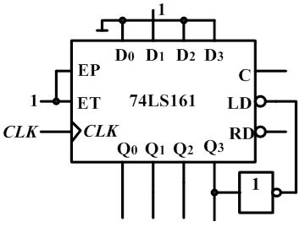

Slide 23
V_{CC} R_{0B} R_{0A} CP₁ CP₀Q₀ Q₃
14 13 12 11 10 9 8
74290
1 2 3 4 5 6 7
S_{9A} S_{9B} Q₂ Q₁ 地
Q₀ Q₁ Q₂ Q₃
CP₀
M₁
=2
M₁ = 5
CP₁
S_{9A} S_{9B}
R_{0B} R_{0A}

Slide 24
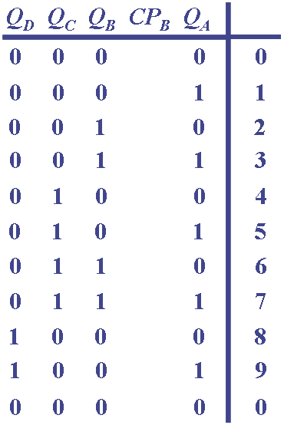
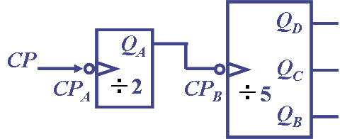
连接方法1
Q₃
Q₂
Q₁
Q₀
Q_{D} Q_{C} Q_{B}
0 0 0
0 0 1
0 1 0
0 1 1
1 0 0
结论：上述连接方式形成 8421 码。

Slide 25
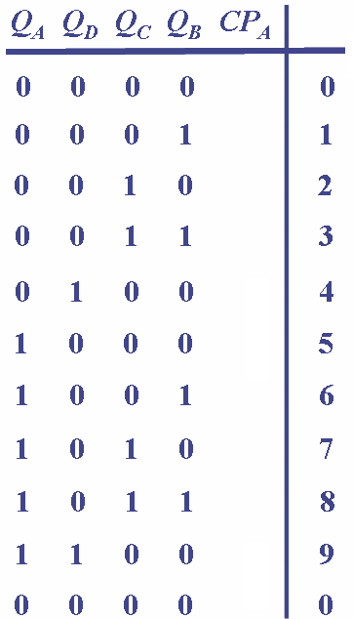
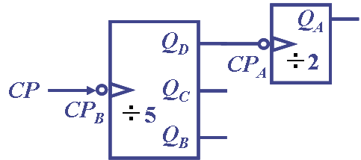
连接方法2
Q₃
Q₂
Q₁
Q₀
Q_{D} Q_{C} Q_{B}
0 0 0
0 0 1
0 1 0
0 1 1
1 0 0
结论：上述连接方式形成 5421 码。

Slide 26
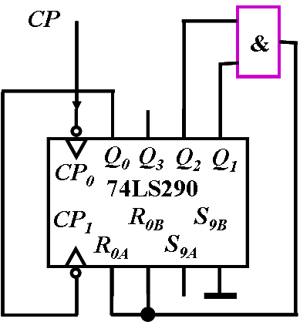
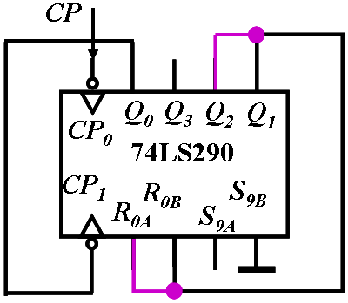
讨论： 下述接法是否正确？

Slide 27
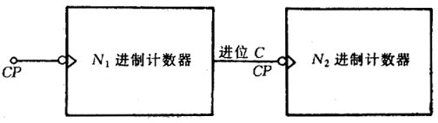
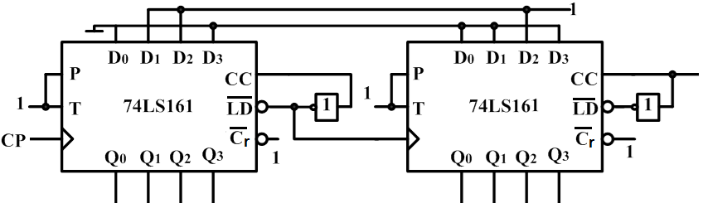
（3）级联设计
串行进位

Slide 28
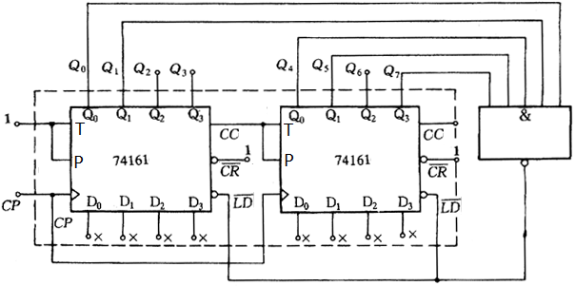
并行进位

Slide 29
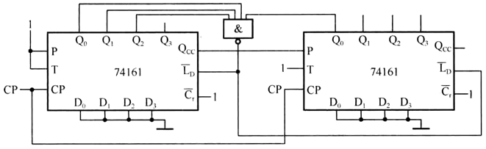
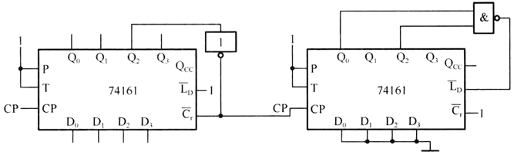
例：

Slide 30
4、同步时序逻辑电路的设计
等价状态：在相同的输入下有相同的输出，并转换到同一个次态去的两个状态称为等价状态。
逻辑
抽象
状态
化简
时序逻辑
问题
状态转换
图（表）
最简状态
转换图（表）
根据状态数确定触发器的个数
状态分配(编码)
选定触发
器的类型
逻辑
电路图
求出
驱动方程
电路方程式
（状态方程）
检查能否
自启动

Slide 31
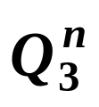







例：用JK触发器设计一个同步8421 BCD码计数器
CP
现 态
次 态
0
0
0
0
0
0
0
0
1
1
0
0
0
1
0
0
1
0
2
0
0
1
0
0
0
1
1
3
0
0
1
1
0
1
0
0
4
0
1
0
0
0
1
0
1
5
0
1
0
1
0
1
1
0
6
0
1
1
0
0
1
1
1
7
0
1
1
1
1
0
0
0
8
1
0
0
0
1
0
0
1
9
1
0
0
1
0
0
0
0

Slide 32







00
01
11
10
00
01
11
X X X X
X X
10
00
01
11
10
00
01
11
X X X X
X X
10

Slide 33




00
01
11
10
00
01
11
X X X X
X X
10
00
01
11
10
00
01
11
X X X X
X X
10

Slide 34


状态图
逻辑图
Notes:
此处说明电压电流等为什麽用相量形式.

Slide 35
练习：
用上升沿JK触发器设计一个同步3进制自然码计数器。
Q₁^{n+1} = Q₀^{n}
Q₀^{n+1} = Q₁^{n}⊕Q₀^{n}
J₀ = K₀ = Q₁^{n}
J₁ = Q₀^{n}，K₁ = Q₀^{n}
Q₁^{n} | Q₀^{n} | Q₁^{n+1} | Q₀^{n+1}
0 | 0 | 0 | 1
0 | 1 | 1 | 0
1 | 0 | 0 | 0
1 | 1 | x | x
注意事项：
1、没有状态转换图表，直接得到状态方程；
2、状态图缺少状态变量，状态表未回初始状态；
3、多种设计结果的比较，自启动的直接设计。

Slide 36

三、寄存器——存放数据、指令等信号
1. 基本寄存器

Slide 37


2. 移位寄存器
单向移位寄存器

Slide 38
双向移位寄存器
D₀ = SL ＋ SQ₁
D₀ ＝ L
D₃ ＝ R
D₁ ＝ Q₀
D₂ ＝ Q₃
D₁ = SQ₀ ＋ SQ₂
D₂ ＝ Q₁
D₁ ＝ Q₂
D₂ = SQ₁ ＋ SQ₃
D₃ ＝ Q₂
D₀ ＝ Q₁
D₃ = SQ₂ ＋ SR
左移
右移
双向移

Slide 39

移位寄存器
电路结构：

Slide 40



例：

Slide 41





Slide 42


Slide 43

3. 移位寄存器型计数器（移位计数器）
电路结构简单，计数顺序为非自然态序，用途广泛。

Slide 44


环形计数器
反馈逻辑
D₀ = Q₃
D_{i} = Q_{i-1}

Slide 45


时序图：
状态图：

Slide 46




1
0
0
0
X
X
X
0
X
0
0
X
Notes:
解决时序电路自启动问题的修正设计方法：为保证自启动的实现，一次CP可修改的无效状态至少应保证有一项实现，实现的越多，自启动越快。在能实现以上条件下，寻找最简表达。

Slide 47

状态图：
特点：简单；计数长度=n
缺点：触发器利用率低；
不能自启动，无效状态2^{n}-n
改进：修改反馈逻辑使能自启动。

Slide 48



扭环形计数器
反馈逻辑：
D_{i} = Q_{i-1}

Slide 49


时序图：
状态图：

Slide 50




0
X
X
X
0
X
1
1
X
X

Slide 51

状态图：
特点：计数长度=2n
缺点：触发器利用率低，无效状态2^{n}-2n
不能自启动
改进：修改反馈逻辑使能自启动。

Slide 52


四、一般时序电路
1. 顺序脉冲发生器

Slide 53




Slide 54



Slide 55

2. 脉冲序列发生器（节拍发生器）
计数器+组合电路
计数器设计（触发器、计数芯片）

Slide 56


例：序列信号00010111

Slide 57



3、其他时序电路
例1：分析如图时序电路的功能
状态方程：
输出方程：

Slide 58


状态图
状态转换表：

Slide 59



例2：
结论：

Slide 60


例3：设计一个可控同步加法计数器，要求控制信号P=0时，实现六进制；P=1时实现三进制.

Slide 61

状态表：
选用触发器——JK触发器

